Slide 1
SLOVENCI IN JUGOSLOVANSKA IDEJA

Slide 2
Prve ideje o združitvi slovencev in o kasnejši združitvi južnih slovanov
Potrebno je poznati takratno stanje na slovenskem območju
Slovenci vedno bili pod drugo oblastjo
Izoblikujejo se ideje o združevanju in pripadnosti
Notes:
Predstavili bova prve ideje o združitvi slovencev in o kasnejši združitvi južnih slovanov. Potrebno je poznati in razumeti takratno trenutno stanje na slovenskem območju. Slovenci smo skozi zgodovino vedno bili pod drugo oblastjo. Zaradi tega so se začele ideje o združevanju in pripadnosti. Glede na notranje in svetovne razmere smo tudi Slovenci različno reagirali. Tu se pa začne jugoslovanska ideja, ki se potem v kasnejših letih tudi razvije in udejani.

Slide 3
ZAČETKI JUGOSLOVANSKE IDEJE
Izvira iz ilirizma
Prvi višek je dosegla v revolucionarnem letu 1848, ko so jo izrazili tako slovenski kot hrvaški narodnjaki
Zahteva po združenju slovenskih in hrvaških dežel s srbsko Vojvodino zakonsko sprejeta v hrvaškem taboru
V letu 1848/49 se je omejila na osnovanje skupnosti južnoslovanskih narodov znotraj habsburške monarhije
V času neoabsolutizma politična dejavnost zamre
Izražanje nacionalno-političnih idej se prenese na literarno področje
Notes:
Začetki jugoslovanske ideje
Izvirajoča v ilirizmu je jugoslovanska ideja svoj prvi višek dosegla v revolucionarnem letu 1848, ko so jo izrazili tako slovenski kot hrvaški narodnjaki, zahteva po združenju slovenskih in hrvaških dežel s srbsko Vojvodino pa je bila tudi zakonsko sprejeta v hrvaškem saboru. V glavnem se je jugoslovanska ideja v letu 1848/49 omejila na osnovanje skupnosti južnoslovanskih narodov znotraj habsburške monarhije. V času neoabsolutizma je politična dejavnost zamrla; izražanje nacionalno-političnih idej se je preneslo na literarno področje.

Slide 4
TABORSKO GIBANJE
V začetku 60ih let 19. st. se je pri Slovencih obnovila zahteva po Zedinjeni Sloveniji → tudi po kulturnem, gospodarskem in političnem zbliževanju Slovencev s Hrvati
2 tabora
Poleti 1868 so mladoslovenci pod vplivom taborskega gibanja na Češkem začeli organizirati tabore
Pobude zanje so dali Matija Prelog iz Maribora, Fran Levstik ter aktivni člani ljutomerske čitalnice, ki so 9. avgusta 1868 v Ljutomerju organizirali prvi slovenski tabor → zbralo 7000 ljudi
Tabor, ki je zagovarjal previdno in opurtunistično politiko državnih poslancev (staroslovenci)
Tabor opozicije (mladoslovenci)
Zavzemal za odločno in radikalno slovensko nacionalno politiko
Notes:
Taborsko gibanje
Z obnovitvijo ustavnega življenja v začetku šestdesetih let 19. stoletja se je pri Slovencih obnovila zahteva po Zedinjeni Sloveniji pa tudi po kulturnem, gospodarskem in, ko bi okoliščine to dopuščale, političnem zbliževanju Slovencev s Hrvati. V slovenskih deželah sta se izoblikovala dva tabora: tabor, ki je zagovarjal previdno in opurtunistično politiko državnih poslancev (staroslovenci), in tabor opozicije (mladoslovenci), ki se je zavzemal za odločno in radikalno slovensko nacionalno politiko po zgledu Čehov. Poleti 1868 so mladoslovenci pod vplivom taborskega gibanja na Češkem začeli organizirati tabore. Pobude zanje so skoraj istočasno dali Matija Prelog iz Maribora, Fran Levstik ter aktivni člani ljutomerske čitalnice, ki so 9. avgusta 1868 V Ljutomerju organizirali prvi slovenski tabor, ker se je zbralo 7000 ljudi.

Slide 5
Protestirale skupine nemških meščanov in neuspešno zahtevale prepoved
Preprečen je bil tabor načrtovan za 29. 9.1868 na Bistrici pri Pilberku
Tabori
Ob nedeljah popoldne
Na večjih travnikih ob mestih, trgih in vaseh po katerih se imenujejo
6.000 udeležencev
Oblečeni v narodne noše
Govorniki
Glasba, ples, petje, pogostitev
V spomin na tabore so izdajali razglednice, značke
Organizatorji taborov so se izogibali nasprotjim (klerikalci proti liberalcem), ki so razdvajale narod
Poudarjali zbliževanje slovenskih pokrajin ter zvezo z ostalimi jugoslovanskimi narodi v monarhiji
Prve tabore so organizirali in se jih udeleževali le mladoslovenci, kasneje pridružili tudi prvaki, eden izmed njih je bil Janez Bleiweis, ki je svoj govor zaključil z vzklikom »Dajte nam Slovenijo!«
Tako se je zahteva po Zedinjeni Sloveniji iz taborov prenesla tudi v deželne zbore
»Slovenci, zedinimo se!«
Notes:
Pri prvih taborih so protestirale skupine nemških meščanov in neuspešno zahtevale prepoved. Preprečen je bil zgolj tabor načrtovan za 29. september 1868 na Bistrici pri Pilberku saj je bil v nasprotju s 7. členom zakona, ki ni dovoljeval zborovanj v času zasedanja deželnega zbora. Tabori so bili ob nedeljah popoldne na večjih travnikih ob mestih, trgih in vaseh po katerih se imenujejo. Na taborih, ki so v povprečju šteli 6.000 udeležencev večinoma oblečenih v narodne noše, se je po izbiri predsednika tabora zvrstilo več govornikov. Na koncu govorov se ljudje niso razšli, saj je sledila glasba, ples in petje ter pogostitev. V spomin na tabore so izdajali posebne razglednice, značke in taborske svetinjice z geslom »Slovenci, zedinimo se!«. Organizatorji taborov so se izogibali žgočim nasprotjim (klerikalci proti liberalcem), ki so razdvajale narod, vendar so bolj poudarjali zbliževanje slovenskih pokrajin ter zvezo z ostalimi jugoslovanskimi narodi v monarhiji. Prve tabore so organizirali in se jih udeleževali le mladoslovenci. Šele na vižmarskem taboru so se po številnih javnih grajah (posebej viden je bil tu Fran Levstik) taborski ideji pridružili tudi prvaki, kjer je bil eden izmed govornikov celo Janez Bleiweis, ki je svoj govor zaključil z vzklikom »Dajte nam Slovenijo!«. Tako se je zahteva po Zedinjeni Sloveniji iz taborov prenesla tudi v deželne zbore. Do leta 1871 se je zvrstilo 18 taborov z množično udeležbo. Na njih so zahtevali uresničitev Zedinjenje Slovenije, enakopravnost slovenskega jezika v šolah, uradih in javnem življenju, na nekaterih tudi ustanovitev slovenske univerze in tesnejšo povezavo s hrvaškimi deželami. Tabore so organizirali v vseh slovenskih deželah avstrijske polovice monarhije. Največ, pet jih je bilo na Spodnjem Štajerskem, po štirje tabori so bili na Goriškem in Kranjskem, trije na Koroškem in dva v Istri. V Prekmurju, ki je spadalo v ogrsko polovico, taborov ni bilo, so se pa prekmurski Slovenci udeleževali taborov na Štajerskem.

Slide 6
Do leta 1871 zvrstilo 18 taborov - množična udeležba
Zahteve:
uresničitev Zedinjenje Slovenije
enakopravnost slovenskega jezika v šolah, uradih in javnem življenju
ustanovitev slovenske univerze
tesnejšo povezavo s hrvaškimi deželami
Tabore organizirali v vseh slovenskih deželah avstrijske polovice monarhije
5 na Spodnjem Štajerskem
4 na Goriškem in Kranjskem
3 na Koroškem
2 v Istri
Prekmurju, ki je spadalo v ogrsko polovico, taborov ni bilo, so se pa prekmurski Slovenci udeleževali taborov na Štajerskem

Slide 7
LIBERALNO – KLERIKALNA TRENJA
Tabori pokazali odločenost in enotnost slovencev, da dosežejo svoje nacionalne pravice
V času taborskega gibanja (1868-71) okrepila nasprotja med liberalno in klerikalno strujo v okviru navzven enotne narodne stranke
Konservativni staroslovenci z Janezom Bleiweisom na čelu so se v svojem političnem delovanju vse bolj opirali na duhovščino in katoliško cerkev
Večina mladoslovencev zagovarjala temeljna načela liberalne politike
Konec leta 1868 začela nastajati prva katoliška politična društva
Notes:
Liberalno – Klerikalna trenja
Tabori so pokazali odločenost in enotnost slovencev, da dosežejo svoje nacionalne pravice, a prav v času taborskega gibanja (1868-71) so se okrepila nasprotja med liberalno in klerikalno strujo v okviru navzven enotne narodne stranke. Pretežno konservativni staroslovenci z Janezom Bleiweisom na čelu so se v svojem političnem delovanju vse bolj opirali na duhovščino in katoliško cerkev. Večina mladoslovencev je zagovarjala temeljna načela liberalne politike. Pod vplivom ofenzive proti konkordatu v državnem zboru se je svetovnonazorski spopad krepil. Konec leta 1868 so na Slovenskem začela nastajati prva katoliška politična društva. V naslednjih letih se je spor zaostroval, čeprav na volitvah in taborih ni prišel do izraza.

Slide 8
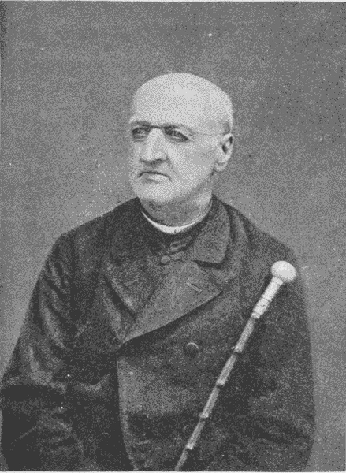
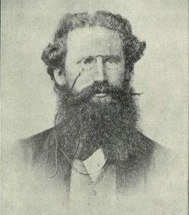
LIBERALCI IN NJIHOV ČASOPIS
Einspilerjev Slovenec, kasneje Slovenski narod
Po prenehanju izhajanja Slovenca je liberalno meščanstvo izgubilo svoj časopis
Načrti za nov časopis → 2. aprila 1868 v Mariboru izdali 1. številko
Slovenskega naroda, izhajal 3x tedensko
Deloval pod geslom "Vse za narod, svobodo in napredek".
Želeli časopis, ki bi branil njihove pravice in pravice Slovencev kot naroda
V časopisu so:
Dokazovali svoj obstoj
Poudarjali svoj jezik in kulturo
Zahtevali enake pravice kot Nemci
slovenski dnevnik in vodilno slovensko liberalno glasilo
Imenoval po Andreju Einspielerju: slovenski politik,
duhovnik in publicist,
Bil je med prvimi voditelji slovenskega narodnostnega gibanja v 19. st.
»oče koroških Slovencev«
Urednik Anton Tomšič
Notes:
Liberalni del slovenske politike, zbran okoli časnika Slovenski narod, ustanovljenega aprila 1868, je poskušal v verskih vprašanjih ostati nevtralen, da bi ohranil narodno slogo. Pred ustanovitvijo Slovenskega naroda je bil edini liberalni časopis Einspilerjev Slovenec s katerim so po prenehanju izhajanja liberalci izgubili edini časopis, ki ni bil konservativno usmerjen. Želeli so si časopis, ki bi vsaj trikrat na teden, kasneje pa vsak dan, branil njihove pravice in pravice Slovencev kot naroda. V časopisu so dokazovali svoj obstoj, poudarjali svoj jezik in kulturo ter s tem zahtevali enake pravice kot Nemci in njihov jezik. Načrte za nov časopis so začeli oblikovati konec leta 1867. Za urednika je bil določen Anton Tomšič. Ob hudem boju, kjer je največ težav povzročalo nasprotovanje veljaka Bleiweisa, so izobraženci iz kroga štajerskih mladoslovencev uspeli 2. aprila 1868 v Mariboru izdati prvo številko Slovenskega naroda, ki je izhajal trikrat na teden

Slide 9
KLERIKALCI IN NJIHOV ČASOPIS
Slovenec
Kot odgovor mladoslovencem in njihovem časniku
14. 10. 1873 začeli izdajati
3x tedensko, kasneje 1x dnevno
Izhajal v Ljubljani kot 'Političen list za slovenski narod‘
Kritično nastrojen do domače politike, predvsem do liberalno usmerjenega časopisa
Zavzemal za popolno avtonomnost Katoliške cerkve
Velik poudarek blaginji kmečkega ljudstva
V obdobju slogaštva med klerikalnim in liberalnim taborom, ko sta struji skušali delovati enotno, se je nestrpnost pomirila, a negativnost do liberalizma v prispevkih se je še vedno čutila.
Na začetku 70ih so se trenja med skupinama zaostrila in kasneje tudi ostala napeta
Katoliški tabor z načelnimi izjavami liberalcev v podporo katoliških stališč ni bil zadovoljen
Pred prvimi neposrednimi državnozborskimi volitvami l.1873 so nasprotja med strujama povzročila odkrit razcep
Liberalci
“Vse za domovino, omiko in svobodo”
Klerikalci
“ Vse za vero, dom, cesarja”

Slide 10
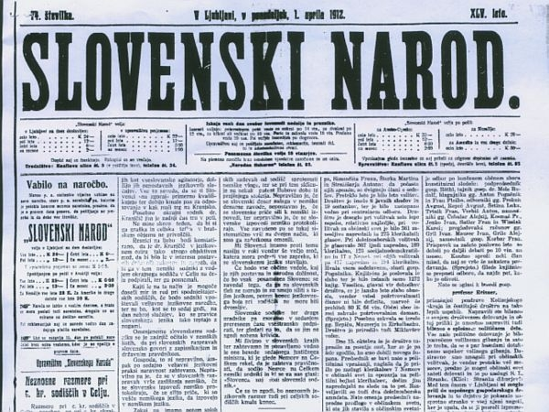

Slide 11
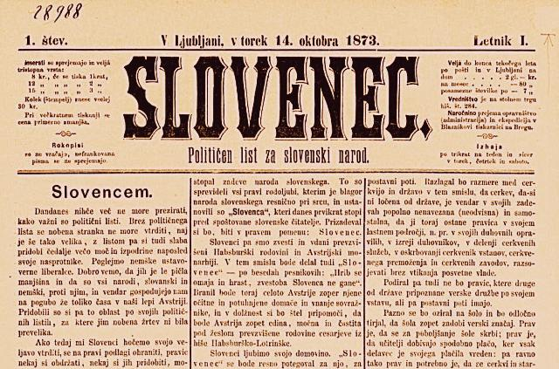

Slide 12
OBNOVITEV JUGOSLOVANSKE IDEJE
Dualistična preobrazba monarhije na Slovenskem okrepila slovansko čustvovanje
ZUNANJI DEJAVNIKI
Začetek 70ih let 19. st. → prusko-francoska vojna in njene posledice
Možen razpad Avstro-Ogrske → obnovila misel na zedinjenje južnoslovanskih dežel
Sprejeta ljubljanska izjava → zavzeli za kulturno, gospodarsko in politično zbliževanje južnoslovanskih dežel v okviru habsburške monarhije
Program ostal SLO - HRV, saj je srbska liberalna stranka zavrnila ta program
Vstaja v Bosni in Hercegovini (1875) → vstop Srbije in Črne gore v vojno
Z vstajo videli boljšo prihodnost južnoslovanskih narodov
Notes:
Dualistična preobrazba monarhije je na Slovenskem okrepila slovansko čustvovanje. Začetek sedemdesetih let 19. s. je predvsem zaznamovala prusko-francoska vojna in njene posledice. V času vojne vihre se je Slovencem in Hrvatom zdel skorajšen razpad Avstro-Ogrske povsem možen in obnovila se je misel na zedinjenje južnoslovanskih dežel. Na pobudo hrvaških rodoljubov je prišlo leta 1870 do sestanka slovenskih in hrvaških narodnjakov v Sisku in nato v Ljubljani, kjer so zbrani slovenski, hrvaški in en srbski predstavnik sprejeli t. i. ljubljansko izjavo, v kateri so se zavzeli za kulturno, gospodarsko in politično zbliževanje južnoslovanskih dežel v okviru habsburške monarhije. Čeprav je izjava predvidevala zbliževanje vseh južnoslovanskih narodov monarhije (torej tudi ogrskih Srbov), pa je program dejansko ostal slovensko-hrvaški, saj je srbska liberalna stranka s S. Miletičem na čelu zavrnila ta program. Nov zagon je jugoslovanski ideji dala vstaja v Bosni in Hercegovini leta 1875. Vstop Srbije in Črne gore v vojno 30. junija 1876 je slovensko časopisje sprejelo z velikim navdušenjem; v njej so videli začetek uresničevanja nove in boljše prihodnosti južnoslovanskih narodov. Tudi določila sanstefanskega mirovnega dogovora je slovenska javnost pozitivno sprejela. Energično je podpirala Avstro-Ogrsko okupacijo Bosne in Hercegovine, saj jo je povezovala z ruskim soglasjem in s korenitimi spremembami političnega in ekonomskega položaja Slovencev in drugih slovanskih narodov v monarhiji, kar bi praktično pomenilo zlom dualizma.

Slide 13
OBNOVA SLOGE
70-ta leta 19.st.: nemški pritiski v slovenskem prostoru, da bi zastrli Jugoslovansko idejo
Pretepi na kulturnih prireditvah
Položaj slovenskega jezika se ni bistveno spremenil
Spremembe šolskega sistema:
Osnovnošolski sistem podržavljen → obvezna 8-letka
O jeziku v šoli odločal šolski svet, ki ga je imela vsaka dežela → Kranjska - slovenski jezik, Štajerska in Koroška - nemški
Močan gospodarski pritisk
Vedno večji razkol v slovenski politiki → poraz na deželno- in državno zborskih volitvah (zmagali nemci)
Sredi 70ih let obnova sloge zaradi:
Potrebe po skupni obrambi pred nemškim pritiskom
Podobnega pogleda na vstajo v Bosni in Hercegovini
Konec protiklerikalne aktivnosti v dunajskem državnem zboru

Slide 14
Po obnovi sloge Slovenci doživeli še en hud poraz na deželnozborskih volitvah
Politične razmere začele spreminjati
Zaradi nasprotovanja nemške stranke vladni zunanji politiki, ki si je prizadevala za okupacijo Bosne in Hercegovine, je vlada podprla tiste, ki so soglašali z njeno zunanjo politiko
Vladni odnos do Slovencev se je začel spreminjati na bolje
Nov deželni predsednik Kallina
Deželnozborske volitve na Štajerskem - slovenski kandidati zmagali v vseh 8 volilnih okrajih

Slide 15
ZAKLJUČEK
Slovenski narod je bil razdeljen na 2 politična tabora, ki je podpiral dve različne smeri
S pomočjo časnikov izražali svoja mnenja
Ta trenja so se vedno bolj zaostrovala
Zaradi strahu pred propadom Avstro-Ogrske → krepiitev jugoslovanske ideje
Na začetku so se želeli Slovenci zediniti in na hrvaško pobudo povezati z njimi in Srbi
To jim takrat ni uspelo a je zaživela jugoslovanska ideja, ki so jo uresničili kasneje
KLERIKALCI
- konservativci
- katoliško usmerjeni
LIBERALCI
- svobodomiselni
- niso bili naklonjeni veri

Slide 16
VIRI:
Vir: Slovenci in jugoslovanska ideja 1848-1878: magistrsko delo, Nataša Podgoršek, Franc Rozman
Vir: Zgodovina 3,Janez Cvirn, Andrej Studen
Vir: http://sl.wikipedia.org/wiki/Taborsko_gibanje
Vir : http://sl.wikipedia.org/wiki/Slovenski_narod_%28%C4%8Dasnik%29
Vir: http://sl.wikipedia.org/wiki/Slovenec_%28%C4%8Dasnik%29
Vir : http://www.dijaski.net/zgodovina/snov-zapiski.html#DL17576

